Slide 1
Princípy softvérového inžinierstva Prednáška 3: Manažment požiadaviek
Mária Bieliková, Jakub Šimko
maria.bielikova@stuba.sk
jakub.simko@stuba.sk

Slide 2
Dnešný program:
Ukážka EA
Požiadavky
Aké majú vlastnosti
Ako ich tvoriť čo najlepšie
Ukážka vstupných testov
Vlastnosti softvéru (brief)
Notes:
1

Slide 3
Na začiatok: ukážka EA
-- ako pridať text (linked document)
-- ako nastaviť generovanie dokumentácie
-- vysvetliť rozdiel medzi modelom a diagramom
Notes:
15

Slide 4
Zo spätnej väzby
Ktorú verziu EA si nainštalovať?
najlepšie 13.5, prežijete aj s 13 aj 14
rozdiely sú v používateľskom rozhraní
Môžeme projekt robiť v angličtine či češtine?
Áno, po dohode s cvičiacim.
v EA bude treba premenovať niektoré balíky
Tatranský čaj? ☺
Len voda. Fľašu používam v rámci Zero Waste. https://www.youtube.com/watch?v=tb4uCeJkW1o
Notes:
2

Slide 5
Zo spätnej väzby
UTF-8 v EA ? Treba zapnúť slovenčinu pre non-unicode programy (Windows-specific záležitosť) https://www.digitalcitizen.life/changing-display-language-used-non-unicode-programs?utm_source=7tutorials.com&utm_medium=redirect&utm_campaign=7_Tutorials_Redirect
Notes:
1

Slide 6
Zo spätnej väzby
Sli.do aj na prednáške PSI? Výsledky hlasovania by boli viditeľné? Bolo by viac vyjadrení a boli by reprezentatívnejšie.
Ad hlasovanie: uznávam (vyskúšam)
Ad viac vyjadrení: razím inú filozofiu
Prečo máme PSI súbežne s DBS? (PSI by sa hodilo skôr, lebo v DBS už máme využívať poznatky z PSI) (konkrétne šlo o návrh používateľských scenárov)
Vajce-sliepka (závislosť bude aj opačná)
Tlak na posun PSI je z obidvoch strán
Notes:
3

Slide 7
Zo spätnej väzby
„Prvú hodinu a pol ste kecali o veciach ktoré nemajú podla mna so softverovym inzinierstvom nic spolocne,
→ čo je potom softvérové inžinierstvo?
pricom mala byt tema prednasky UML a ako pracovat s enterprise architect, pričom ste to odignorovali a venovali ste sa tomu az na konci priblizne 15 minut.
→ harmonogram sa môže meniť a aj sa zmenil
→ vždy sa snažím dávať do prednášok to, čo je práve najviac potrebné
Keby som chcel pocuvat tie veci ktore odzneli v prvej hodine a pol, tak by som si preniesol MIPko alebo PAMko, pretoze to bolo uplne rovnake a uplne rovnako zbytocne.“
→ tak si počkajte 10 rokov... potom mi to príďte povedať znovu
Notes:
4

Slide 8
Čo je to softvérové inžinierstvo?
Je to disciplína, systematicky sa zaoberajúca vývojom, údržbou, prevádzkou a vyradením softvéru.
Čo je to softvér?
1. programy
2. postupy ako ich používať
3. dokumentácia
špecifikácia programov (požiadavky)
scenáre použitia
testovacie scenáre a údaje
opisy návrhu (architektúry, komponentov, algoritmov, ...)
príručky
...
Notes:
2

Slide 9
Pod softvérové inžinierstvo spadá všetko čo sa robí vo vecnej časti softvérových projektov.
Vyradenie
Analýza a špecifikácia
Prevádza a údržba
Návrh
Testovanie
Implementácia
Notes:
1

Slide 10
Aj zber požiadaviek je softvérové inžinierstvo a závisí od neho úspech zvyšku projektu
Faktor zlyhania softvérhového projektu | Výskyt %
1. Nedostatok vstupov od používateľov | 12.8
2. Nekompletné požiadavky a špecifikácia | 12.3
3. Meniace sa požiadavky a špecifikácia | 11.8
4. Nedostatočná podpora manažmentu | 7.5
5. Technologická nekompetentnosť | 7.0
6. Nedostatok zdrojov (predovšetkým ľudí) | 6.4
7. Nerealistické očakávania | 5.9
8. Nejasné ciele | 5.3
9. Nerealistické časové ohraničenia | 4.3
10. Nová (neznáma) technológia | 3.7
Iné | 23.0
https://www.codeproject.com/articles/20488/why-software-projects-tend-to-fail
Notes:
1

Slide 11
Aj zber požiadaviek je softvérové inžinierstvo a závisí od neho úspech zvyšku projektu
Faktor zlyhania softvérhového projektu | Výskyt %
1. Nedostatok vstupov od používateľov | 12.8
2. Nekompletné požiadavky a špecifikácia | 12.3
3. Meniace sa požiadavky a špecifikácia | 11.8
4. Nedostatočná podpora manažmentu | 7.5
5. Technologická nekompetentnosť | 7.0
6. Nedostatok zdrojov (predovšetkým ľudí) | 6.4
7. Nerealistické očakávania | 5.9
8. Nejasné ciele | 5.3
9. Nerealistické časové ohraničenia | 4.3
10. Nová (neznáma) technológia | 3.7
Iné | 23.0
https://www.codeproject.com/articles/20488/why-software-projects-tend-to-fail
Notes:
2

Slide 12
... a závisí aj od manažmentu
Faktor zlyhania softvérhového projektu | Výskyt %
1. Nedostatok vstupov od používateľov | 12.8
2. Nekompletné požiadavky a špecifikácia | 12.3
3. Meniace sa požiadavky a špecifikácia | 11.8
4. Nedostatočná podpora manažmentu | 7.5
5. Technologická nekompetentnosť | 7.0
6. Nedostatok zdrojov (predovšetkým ľudí) | 6.4
7. Nerealistické očakávania | 5.9
8. Nejasné ciele | 5.3
9. Nerealistické časové ohraničenia | 4.3
10. Nová (neznáma) technológia | 3.7
Iné | 23.0
https://www.codeproject.com/articles/20488/why-software-projects-tend-to-fail
Notes:
1

Slide 13
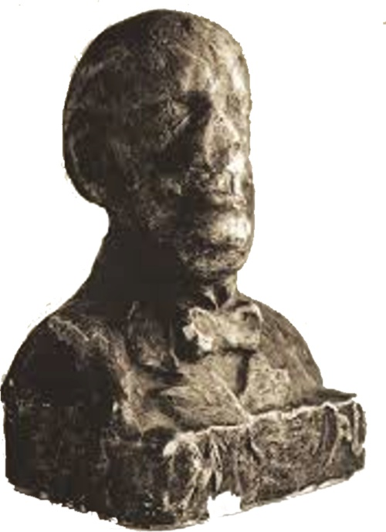
„Můžeme o tom vést spory,
můžeme s tím nesouhlasit,
ale to je tak všechno,
co se proti tomu dá dělat.“
Notes:
1

Slide 14
Samozrejme, že treba vedieť
programovať
rozbehať nemožné
navrhnúť systému správnu architektúru
hľadať úzke hrdlá
písať čitateľný kód
lokalizovať chyby
optimalizovať výkon
... (čokoľvek ďalšie čo je vám sdrcu blízke)
Notes:
1

Slide 15
Samozrejme, že treba vedieť
Lenže nič z tohto vás nezachráni, keď neviete poriadne, čo máte dodať.
programovať
rozbehať nemožné
navrhnúť správnu architektúru
hľadať úzke hrdlá
písať čitateľný kód
lokalizovať chyby
optimalizovať výkon
... (čokoľvek ďalšie čo je vám sdrcu blízke)
Začnete veci prerábať ...
... nepôjde to, lebo na to ste ten kód nepripravili ...
... prestanete stíhať, bude vás to frustrovať ...
... neustále zmeny či „prekvapivé zistenia“
budú predlžovať a predražovať celý projekt.
Spýtajte sa ktoréhokoľvek project leada
Notes:
2

Slide 16
Manažment požiadaviek (starostlivosť o požiadavky)

Slide 17


Čo je to kvalita softvéru? Kedy je softvér kvalitný?
Miera naplnenia potrieb zákazníka
prečo nie požiadaviek?
Prečo miera?
Čo myslíte, že sa robí v praxi častejšie?
Validácia, či softvér napĺňa potreby?
alebo
Verifikácia, či softvér spĺňa požiadavky?
Validácia voči potrebám je autentickejšia, ale veľmi náročná.
Verifikácia voči požiadavkám, je oveľa jednoduchšia.
Notes:
6
premyslanie aj diskusia

Slide 18
Keď už sme odkázaní na používanie požiadaviek, chceme aby čo najviac odrážali potreby zákazníka
Ukážeme si zopár techník, ako to dosiahnuť...
Pozrieme sa na ne skrz vlastnosti požiadaviek, o ktoré sa treba snažiť
Notes:
1

Slide 19

Poznámka: požiadavky rozdeľujeme na funkčné a nie-funkčné
Notes:
1

Slide 20
Základ je iterovať: zostavovanie požiadaviek sa vždy deje vo viacerých kolách
Zákazník: „To nie je ono!“
Zákazník: „Súhlasím.“
Skúmate potreby
(interview, pozorovanie, ...)
Ukazujete vaše výtvory zákazníkovi
Môžete vyvíjať
Spisujete požiadavky podľa toho ako potrebám rozumiete
(textom, diagramami, náčrtmi ...)
Intenzívne iterovanie je veľmi účinné,
skoro odhalené chyby je veľmi lacné opravovať.
Notes:
3

Slide 21
Iteratívna tvorba požiadaviek je najlepším spôsobom ako zabezpečiť ich správnosť
Správnosť
požiadavka je v súlade s cieľmi a záujmami zákazníka
Notes:
1

Slide 22
Čo je nedostatkom týchto požiadaviek?
„softvér musí mať prívetivé používateľské rozhranie“
„softvér musí vydržať nápor väčšieho množstva používateľov“
„softvér musí bežať na viacerých platformách“
Notes:
4
premyslanie a diskusia

Slide 23
Merateľnosť
vieme objektívne vyhodnotiť, že bola požiadavka splnená
Notes:
1

Slide 24
Ako zvýšiť merateľnosť týchto požiadaviek?
„softvér musí mať prívetivé používateľské rozhranie“
„nezaškolený používateľ musí úspešne použiť funkciu XY za menej než 5 minút“
„softvér musí vydržať nápor väčšieho množstva používateľov“
„softvér zvládne viac než 1000 požiadaviek zobrazenia používateľského profilu za sekundu“
„softvér musí bežať na viacerých platformách“
„softvér musí bežať na platformách A, B, C a D“
Notes:
1

Slide 25
Požiadavky majú čítať a plniť vývojári. Vo vzťahu k nim majú význam dve vlastnosti požiadaviek:
Zrozumiteľnosť
požiadavke vývojári rozumejú požiadavka nezvádza k nesprávnemu pochopeniu
Jednoznačnosť
požiadavka je sformulovaná tak, že nedovoľuje viaceré interpretácie
Notes:
2

Slide 26
Príklady zlej zrozumiteľnosti požiadaviek
„Softvér umožní export VID do RDF“
→ definovať skratky
„zobrazí sa index deficitu v poslednom fiškálnom roku“
→ pojmy by mal vysvetliť slovník (glossary), ktorý by ste mali neustále udržiavať
„Softvér zabezpečí sprostredkovanie vinkulácie“
→ vyžaduje veľmi podrobné vysvetlenie pojmu, pravdepodobne na úrovni postupu
Notes:
3

Slide 27
Príklady zlej zrozumiteľnosti požiadaviek
„Softvér umožní export VID do RDF“
→ definovať skratky
„zobrazí sa index deficitu v poslednom fiškálnom roku“
→ pojmy by mal vysvetliť slovník (glossary), ktorý by ste mali neustále udržiavať
„Softvér zabezpečí sprostredkovanie vinkulácie“
→ vyžaduje veľmi podrobné vysvetlenie pojmu, pravdepodobne na úrovni postupu
Zrozumiteľnosť zabezpečíte, ak budete podrobne modelovať procesy a veci
+ každý vývojár s minimom pudu sebazáchovy vás na nezrozumiteľnosť upozorní
Notes:
1

Slide 28
Na rozdiel od zlej zrozumiteľnosti je viacznačnosť zákernejšia: nedá sa ľahko vidieť
„dorobiť klávesové skratky podľa Chrome“
kontext: projekt prehliadača pre nevidiacich
Študent: „túto požiadavku v tomto šprinte asi nestihneme“
Čo tá požiadavka vlastne mala znamenať?
Ja: „existujúca funkcionalita sa namapuje na skratky“ (no big deal)
Študent: „všetky skratky podľa Chrome musíme mať implementované“ (robota asi na mesiac)
Notes:
4

Slide 29
Jednoznačnosť, podobne ako zrozumiteľnosť, dosahujeme podrobným opisom požiadaviek
Ako presne sa má softvér správať navonok (ako majú vyzerať scenáre použitia, obrazovky)
Čo presne sa ide meniť vo vnútri softvéru (ktoré komponenty, triedy, ...)
Ak neviete, či sú požiadavky už dosť presné, vyskúšajte odhadnúť úsilie, ktoré vyžadujú
Notes:
2

Slide 30
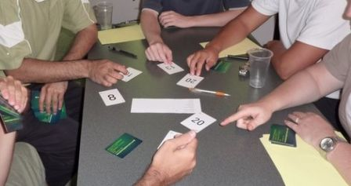
Planning poker: Každý si pomyslí svoj odhad. Odhady sa naraz zverejnia. A rozprúdia diskusiu.
Notes:
2

Slide 31
Ešte je tu jedna vlastnosť, ktorú chceme pri požiadavkách dosahovať:
Sledovateľnosť
v priebehu vývoja vieme požiadavku priradiť vývojovým aktivitám, ktoré smerujú k jej naplneniu
„túto metódu programujem lebo... no vlastne ani neviem“
Sledovateľnosť pomáha strážiť:
→ či robíme to čo máme
→ či nerobíme to čo nemáme
Notes:
3

Slide 32
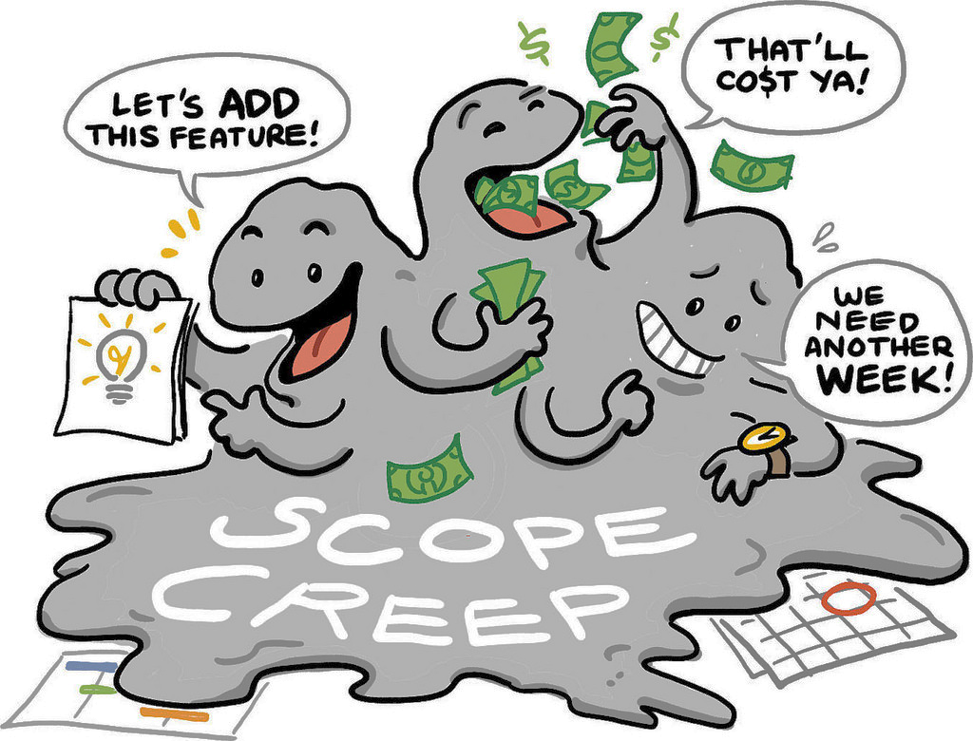

Slide 33
Vlastnosti
individuálnych požiadaviek
Vlastnosti
celej špecifikácie
Správnosť
Úplnosť
Merateľnosť
Konzistentnosť
Zrozumiteľnosť
Zoradenie podľa dôležitosti (priority)
Jednoznačnosť
Sledovateľnosť
Notes:
2
doteraz 36

Slide 34
Úplnosť
Požiadavky spoločne pokrývajú všetky záujmy a ciele, ktoré chce zákazník vytvorením a používaním softvéru dosiahnuť.
Požiadavka 1
Požiadavka 6
Požiadavka 2
Požiadavka 7
Požiadavka 3
?
Požiadavka 4
?
Požiadavka 5
?
Aké sú dôsledky neúplnosti požiadaviek?
Notes:
1

Slide 35
Bez úplnosti nevieme spoľahlivo odhadovať a požiadavky sa začnú ukazovať až počas projektu
Notes:
1

Slide 36
Neúplnosť požiadaviek v živote programátorov
Robíte mzdový softvér a programujete výpočet výšky odvodu zamestnanca do Sociálnej poisťovne.
Začiatok projektu: výška odvodu závisí od výšky zárobku, plus má nejakú minimálnu úroveň.
Po mesiaci: tie odvody sú vlastne dva, jeden platí zamestnávateľ, druhý zamestnanec.
Po troch mesiacoch: dôchodcovia, invalidní dôchodcovia a matky na materskej majú ten vzorec trochu iný...
Po šiestich mesiacoch: parlament prijal zákon, ktorý pravidlá mení. Odteraz sa treba pozerať, či zamestnanec nemá aj živnosť. Minimálny odvod už nie spoločný pre všetkých a závisí od troch nezávislých faktorov. Boli pridané ďalšie výnimky...
Jedna metóda
Prskajúc to refaktorujete na strategy, prípadne template method
Toto už si pýta inú paradigmu zápisu biznis logiky.
Beda každému, kto by toto udržiaval v aplikačnom kóde.
Notes:
4

Slide 37
K úplnosti sa môžeme blížiť
Kladením správnych otázok (minulá prednáška)
Poctivou biznis analýzou, pretože viete na čo sa pýtať
máte vedomosť o biznis procesoch
viete o existujúcich softvéroch
budete vedieť, čo je stabilné a čo sa zvykne meniť
Veľmi pomáha prítomnosť skúseností (experta)
Napriek snahe sa úplnosť
v praxi nedá dosiahnuť !
Notes:
2
sub-tot: 45

Slide 38
Konzistentnosť
Žiadne požiadavky navzájom nie sú v rozpore.
Rozpory existujú na viacerých úrovniach:
Rozpor v biznis logike:
„potvrdenie XY sa vydá na základe preukazu“
„preukaz sa vydá na základe potvrdenia XY“
Rozpor vonkajšom prejave softvéru:
„objednávkový formulár sa musí zmesiť na obrazovku“
„obchodné podmienky sa v plnom znení zobrazujú klientovi v čase, keď ich potvrdzuje.“
„pri objednávke klient potvrdzuje obchodné podmienky“
Viem, smiešne.
Ale fakt sa to stáva.
Notes:
3

Slide 39
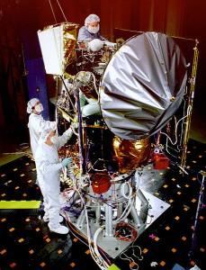
Konzistentnosť
Žiadne požiadavky navzájom nie sú v rozpore.
Rozpory existujú na viacerých úrovniach:
Rozpor vo vnútri softvéru:
V softvéri si dva komponenty vymieňajú informácie o vzdialenosti. Jeden používa metrické jednotky, druhý imperiálne...
Výsledok: stratili ste sondu za 125 miliónov
Konzistentnosť požiadaviek naberá na dôležitosti pri veľkých projektoch, kde sa práca delí.
Notes:
2
sub-tot 50

Slide 40
Konzistentnosť požiadaviek dosahujeme:
pozeraním sa na veci z viacerých uhlov:
cez procesy
cez veci
cez ľudí
cez ciele
neskôr:
cez architektúru
cez dátové modely
cez scenáre
a potom ešte integračným testovaním
Robíme tak skúšku správnosti
Notes:
1

Slide 41
Zoradenie podľa dôležitosti (priority)
Požiadavky sú jednoznačne zoradené a poradie indikuje ich dôležitosť pre zákazníka
80:20 Paretovo pravidlo
Priority sa určujú pomerne jednoducho. (viď otázky z minulej prednášky)
Treba si ale posedieť so zákazníkom.
Notes:
2

Slide 42
Ktoré vlastnosť je najdôležitejšia? Ktorú uprednostniť pred ktorou?
Vlastnosti
individuálnych požiadaviek
Vlastnosti
celej špecifikácie
Správnosť
Úplnosť
Merateľnosť
Konzistentnosť
Zrozumiteľnosť
Zoradenie podľa dôležitosti (priority)
Jednoznačnosť
Sledovateľnosť
Notes:
5
premyslanie a diskusia

Slide 43
Ktoré vlastnosť je najdôležitejšia? Ktorú uprednostniť pred ktorou?
Vlastnosti
individuálnych požiadaviek
Vlastnosti
celej špecifikácie
Správnosť
Úplnosť
Merateľnosť
Konzistentnosť
Zrozumiteľnosť
Zoradenie podľa dôležitosti (priority)
Jednoznačnosť
Sledovateľnosť
Notes:
0

Slide 44
Vlastnosti softvéru

Slide 45
Existuje veľa vlastností softvéru, pre zákazníka aj vývojárov môžu mať rôznu dôležitosť.
Správnosť (voči špecifikácii; angl. correctness) miera splnenia špecifikácie, najmä funkcionálnych požiadaviek.
Spoľahlivosť (angl. reliability) frekvencia „nezlyhania“ softvéru (napr. koľkokrát z 1000 načítaní stránky načítanie nezlyhá). Opačnou mierou je chybovosť (ako frekvencia „zlyhania“).
Robustnosť (angl. robustness) schopnosť softvéru zotaviť sa z chybových stavov, resp. neštandardných vstupov.

Slide 46
Existuje veľa vlastností softvéru, pre zákazníka aj vývojárov môžu mať rôznu dôležitosť.
Efektívnosť (angl. efficiency) nenáročnosť prevádzky softvéru v zmysle spotreby strojového času a pamäťového priestoru
Dostupnosť (angl. availability) koľko percent času prevádzky je softvér k dispozícii
Škálovateľnosť (angl. scalability) ako dobre sa softvér dokáže vysporiadať s nárastom záťaže

Slide 47
Existuje veľa vlastností softvéru, pre zákazníka aj vývojárov môžu mať rôznu dôležitosť.
Použiteľnosť (angl. usability) miera jednoduchosti používania softvéru. Ide predovšetkým o vlastnosť používateľského rozhrania
Bezpečnosť voči okoliu (angl. safety) miera, do akej miery softvér ohrozuje svojich používateľov. Často sa pletie s bezpečnosťou.
Bezpečnosť (angl. security) miera, do akej je softvér schopný odolávať útokom zvonku. Často sa pletie s bezpečnosťou voči okoliu.

Slide 48
Existuje veľa vlastností softvéru, pre zákazníka aj vývojárov môžu mať rôznu dôležitosť.
Prenosnosť (angl. portability) miera, do akej možno softvér používať na rôznych platformách a zariadeniach, resp. miera jednoduchosti takýchto inštalácií.
Interoperabilita (angl. interoperability) miera, do akej softvér podporuje spoluprácu s inými softvérmi.
Znovupoužiteľnosť (angl. reusability) miera, do akej možno softvér (alebo jeho časti) použiť ako súčasť iného softvéru.

Slide 49
Existuje veľa vlastností softvéru, pre zákazníka aj vývojárov môžu mať rôznu dôležitosť.
Udržovateľnosť (angl. maintainability) do akej miery je jednoduché počas prevádzky softvéru pre softvérových údržbárov softvér udržiavať v chode, opravovať chyby.
Modifikovateľnosť (angl. modifiability) do akej miery jednoducho pridávať novú resp. meniť existujúcu funkcionalitu softvéru.
Testovateľnosť (angl. testability) do akej miery možno (efektívne) verifikovať či softvér zodpovedá špecifikácii.
Dokumentovateľnosť (angl. documentability) do akej miery možno k softvéru vytvoriť dokumentáciu

Slide 50
Prejdite si otázku 1.2.13 o vlastnostiach softvéru pri vytváraní časti o nie-funkčných požiadavkách

Slide 51
